Slide 1
Picnic perffaith

Slide 2
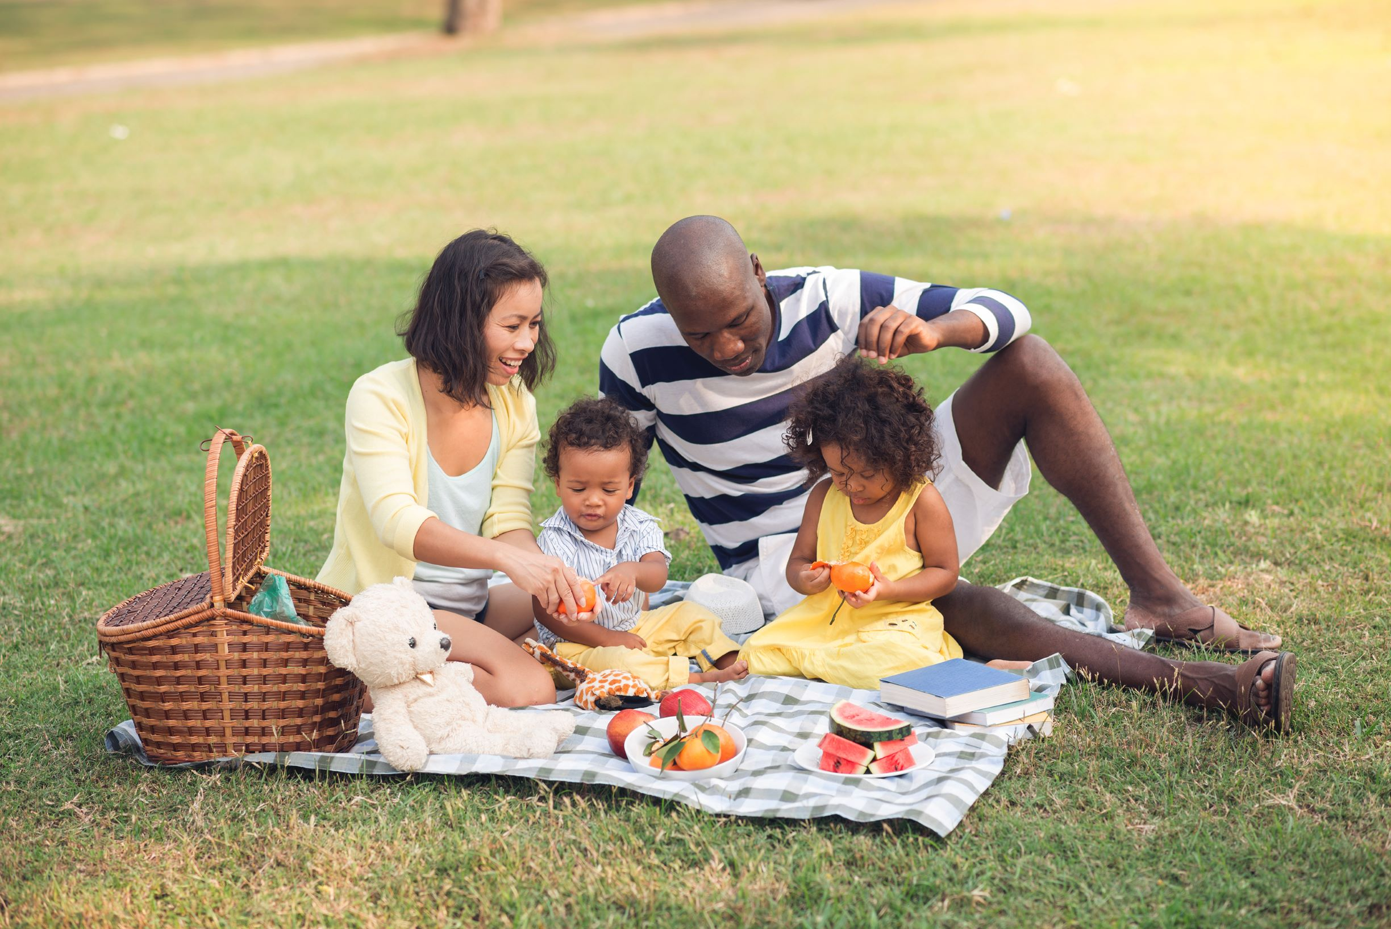
Picnic

Slide 3
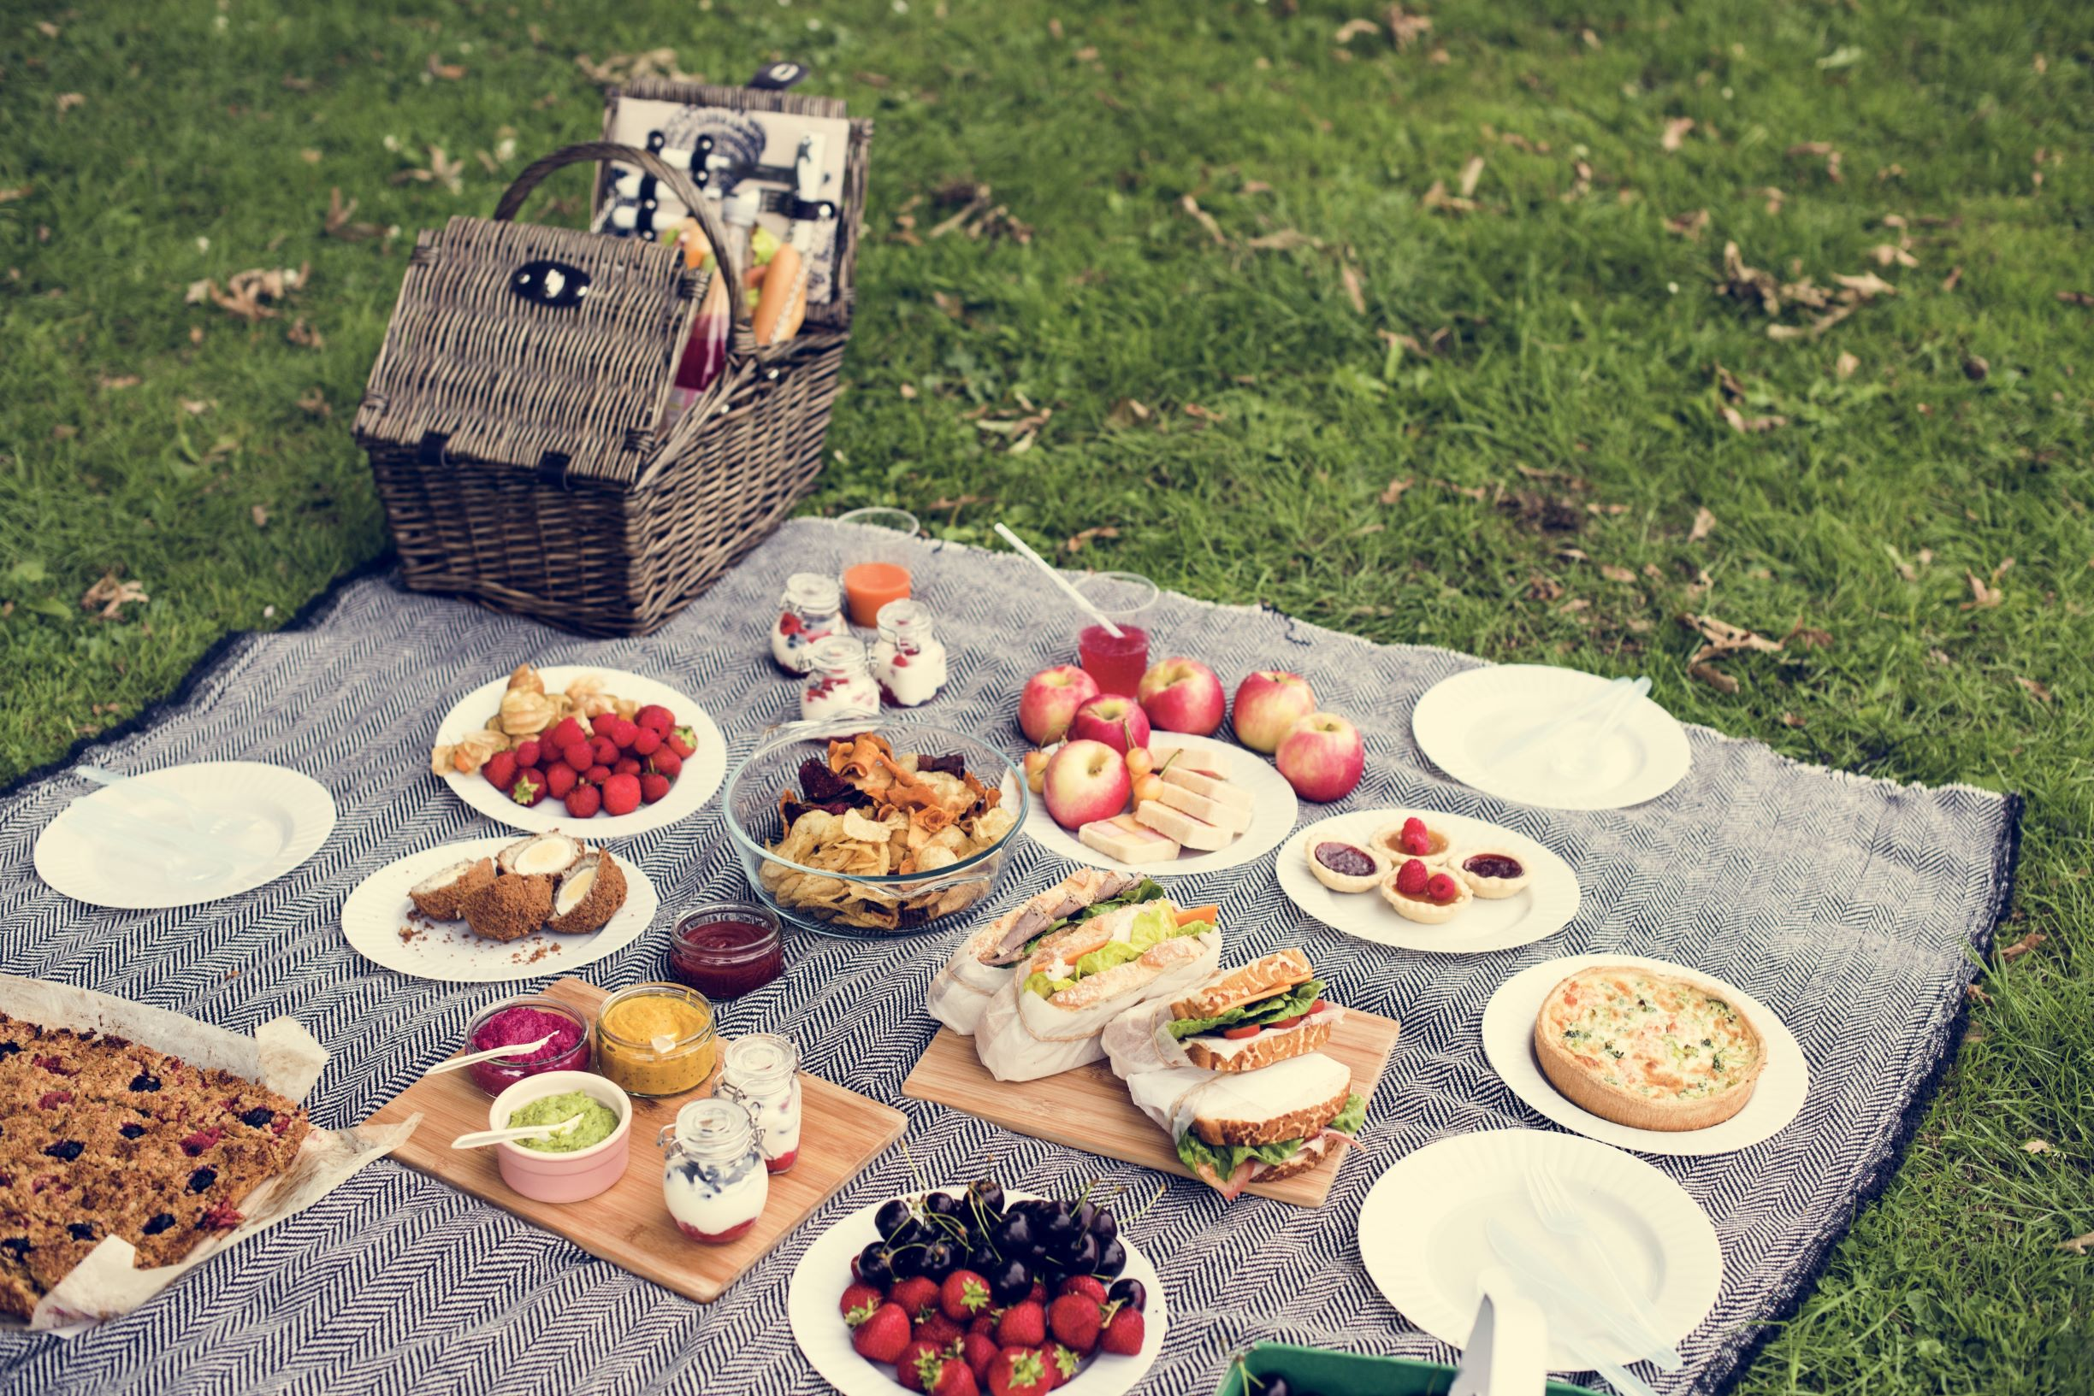
Picnic

Slide 4
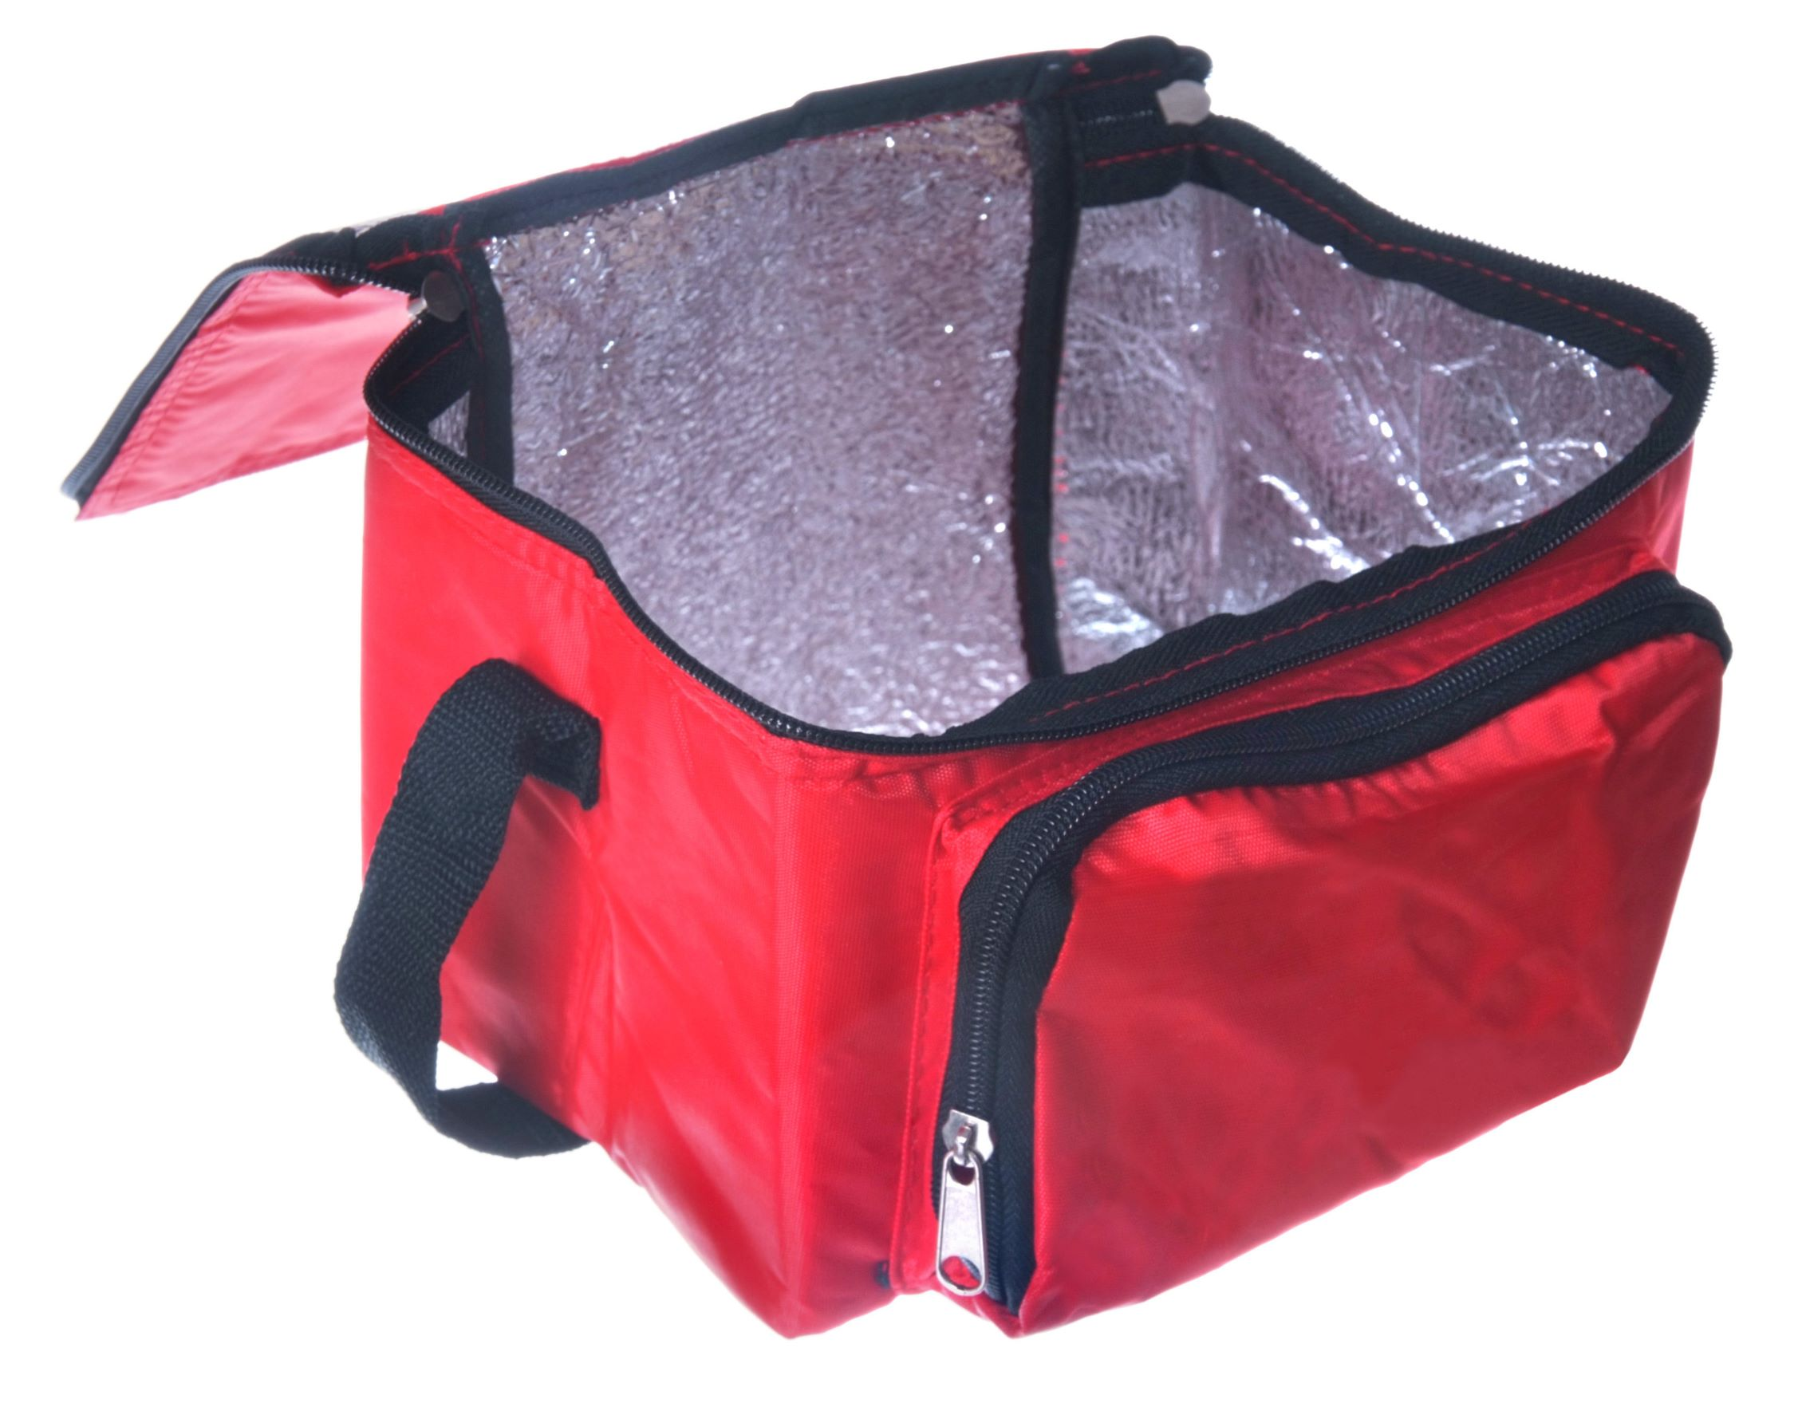
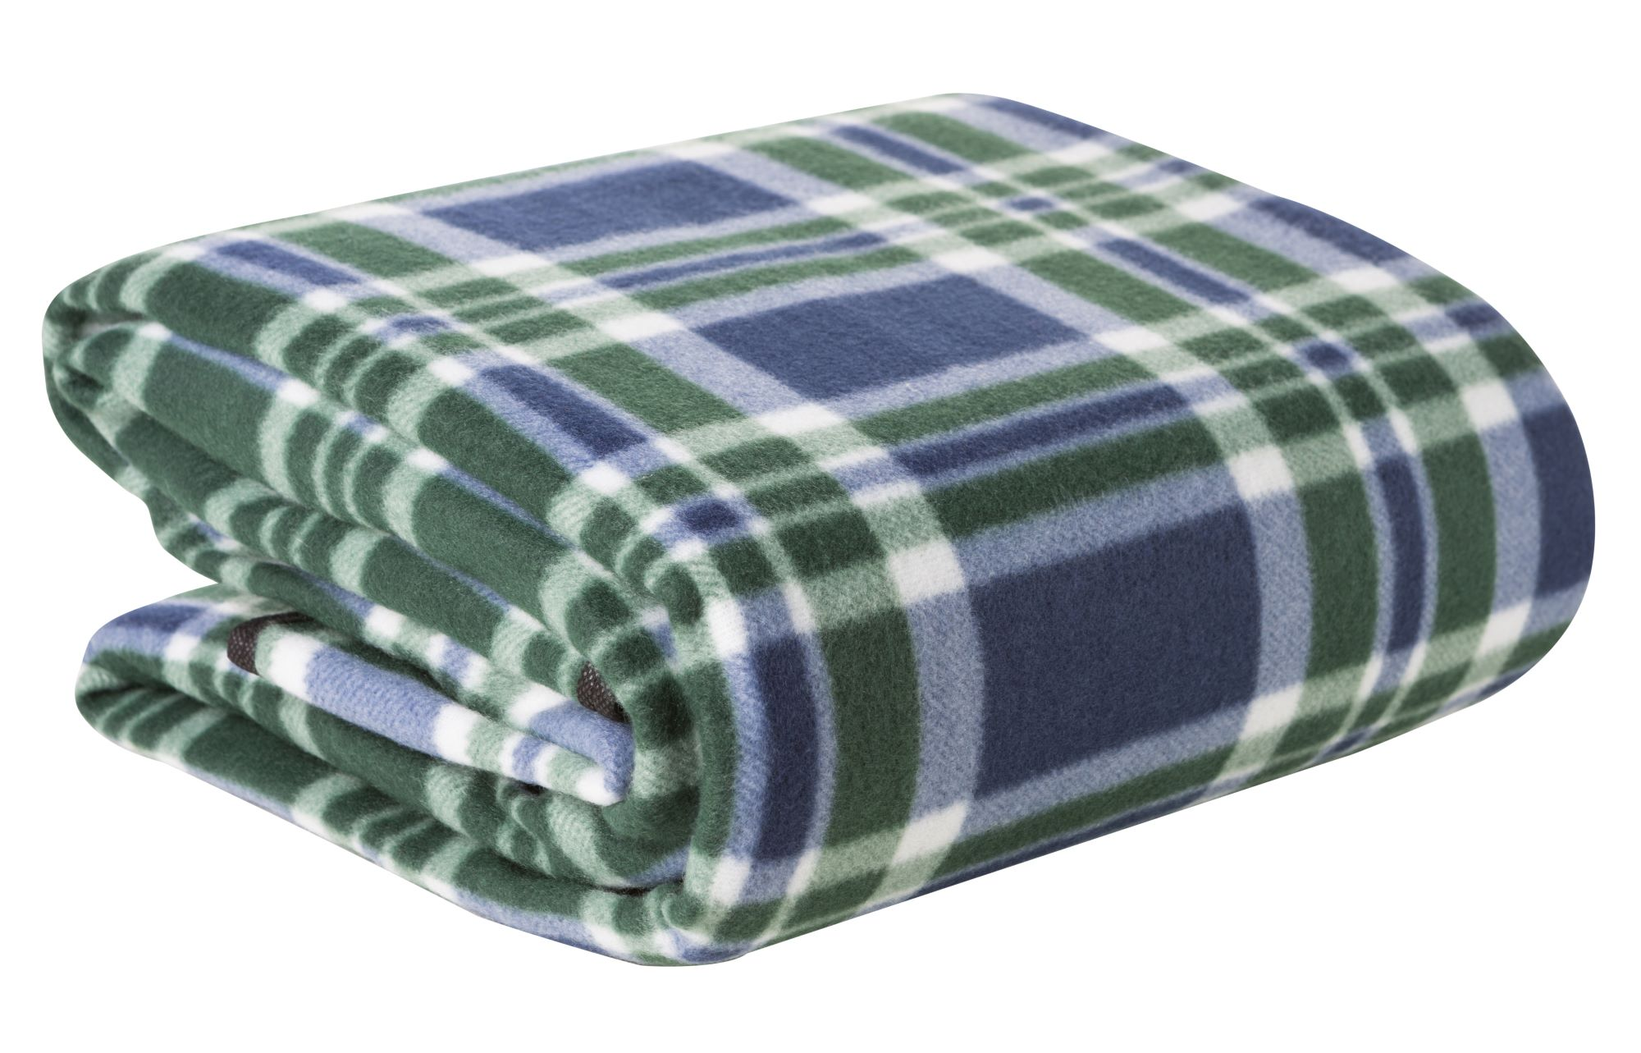


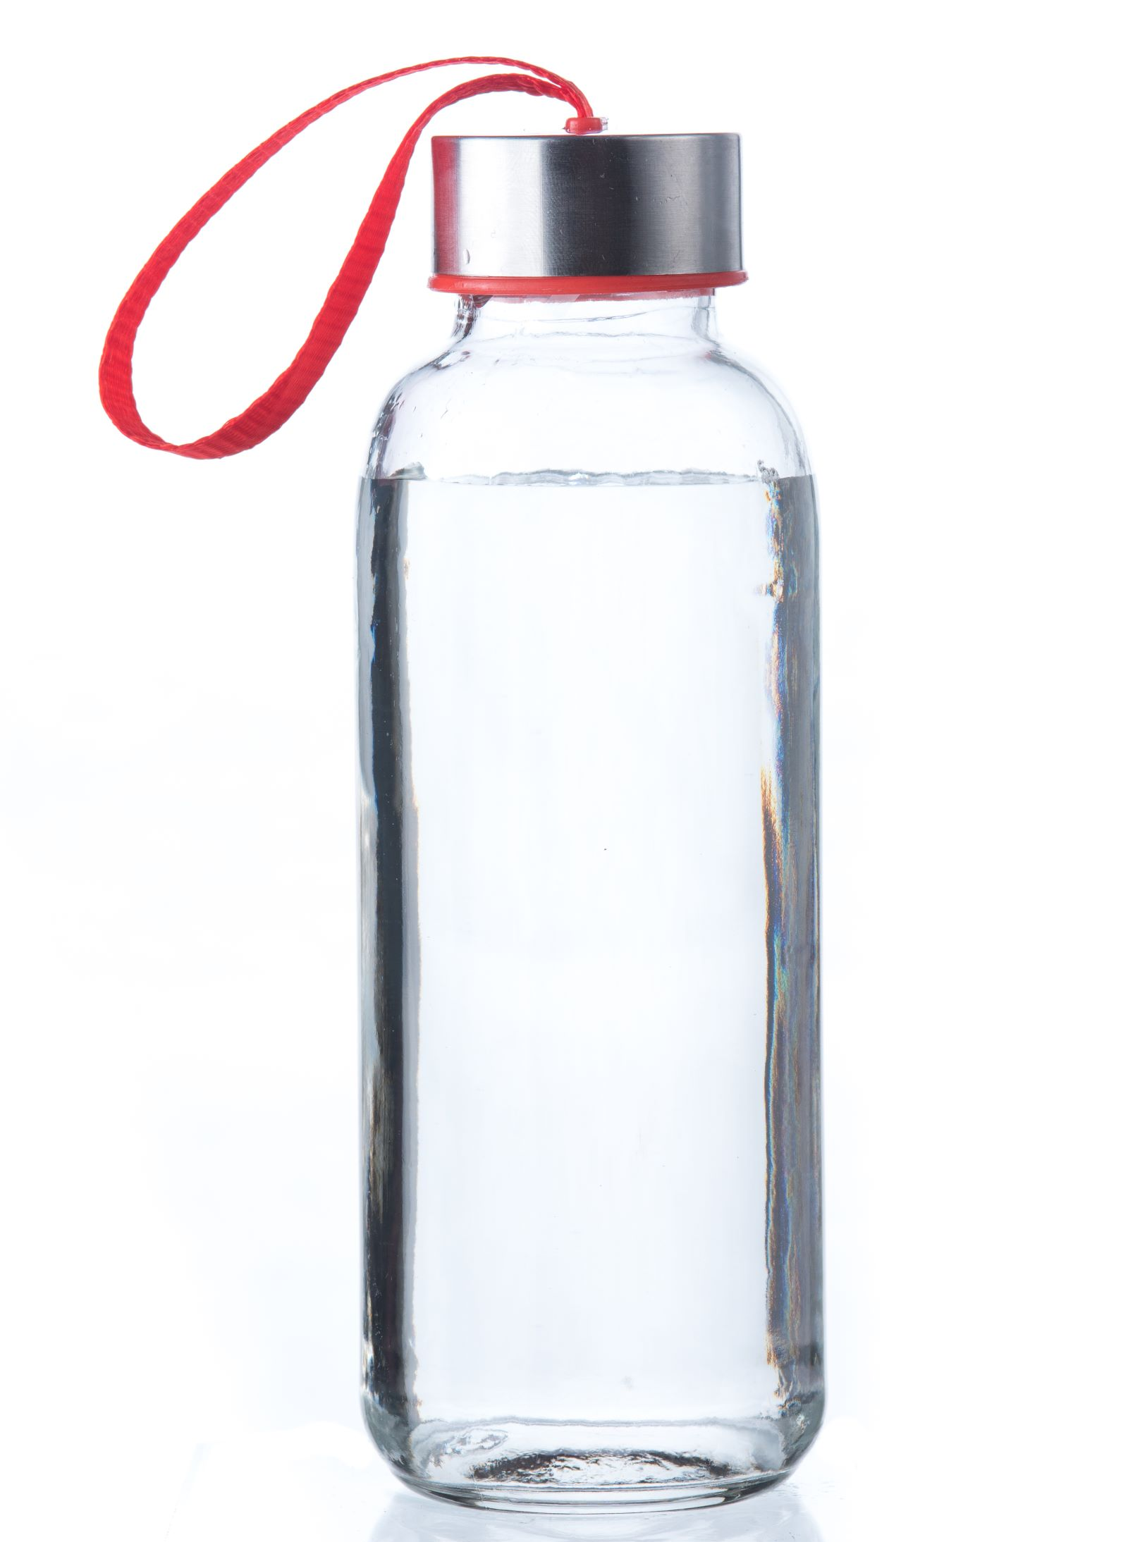
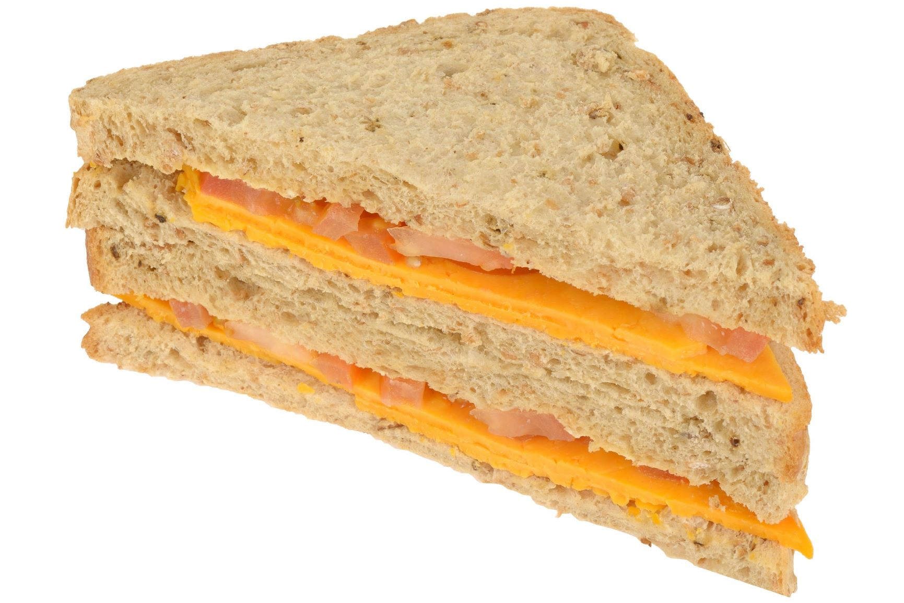
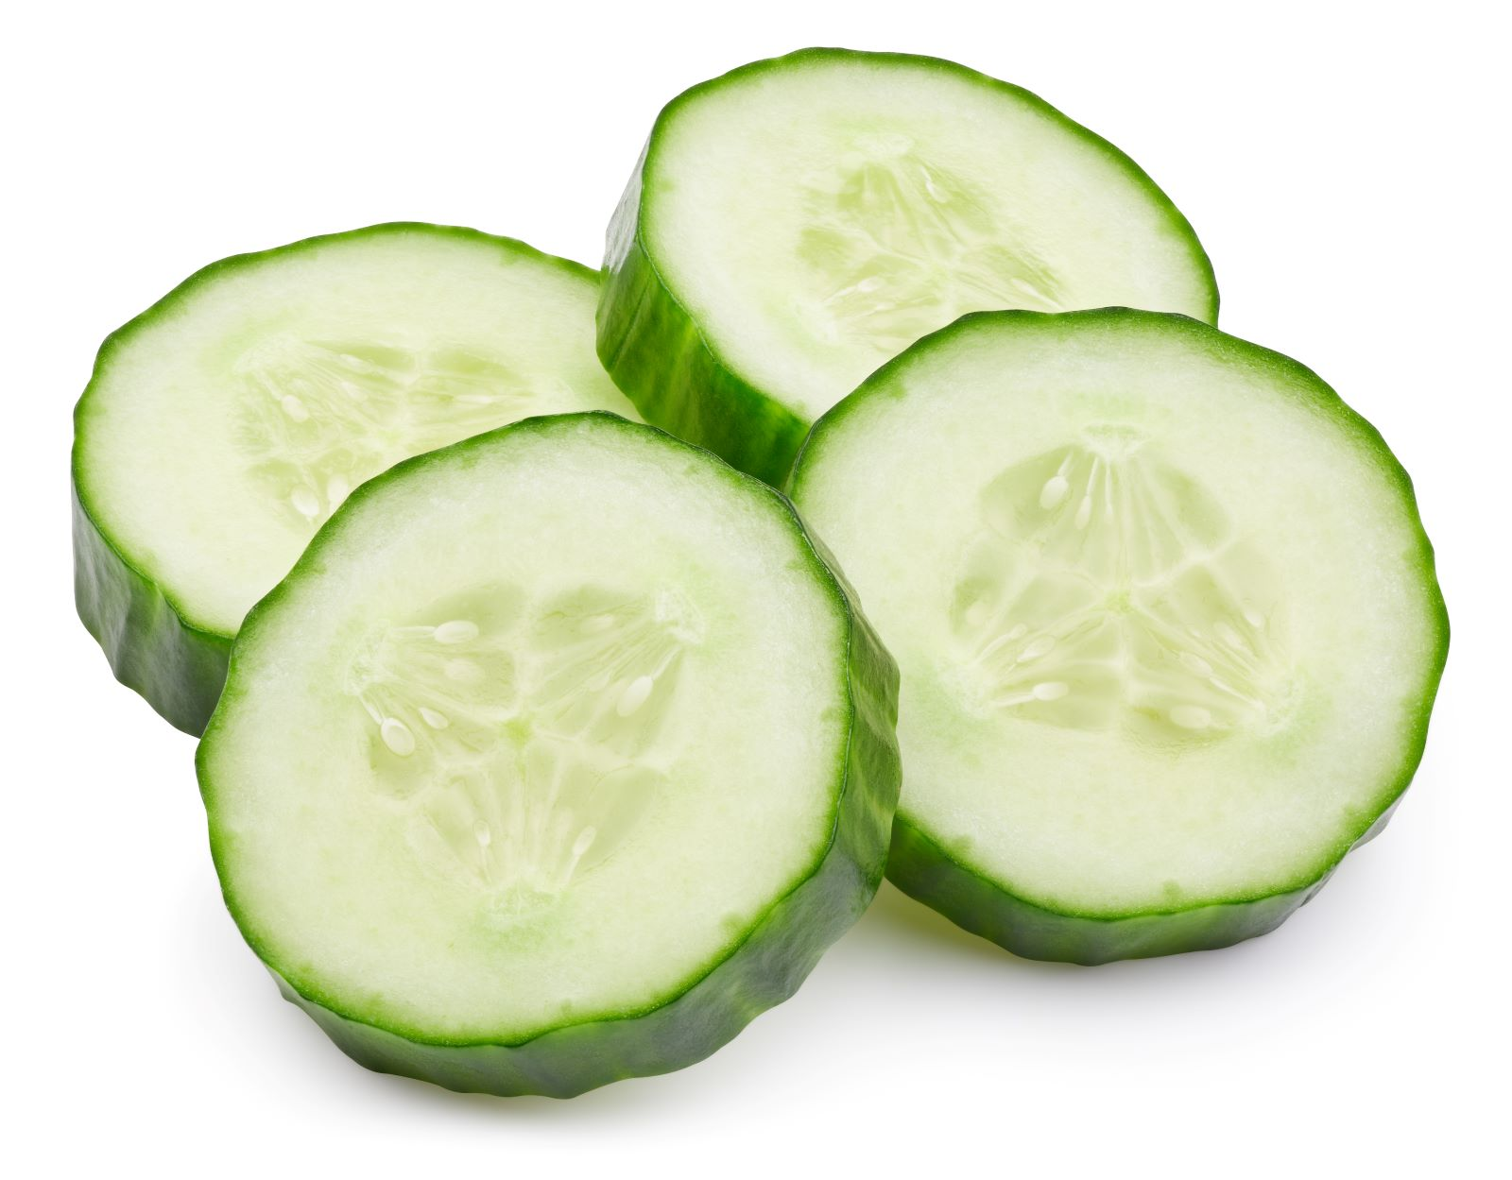
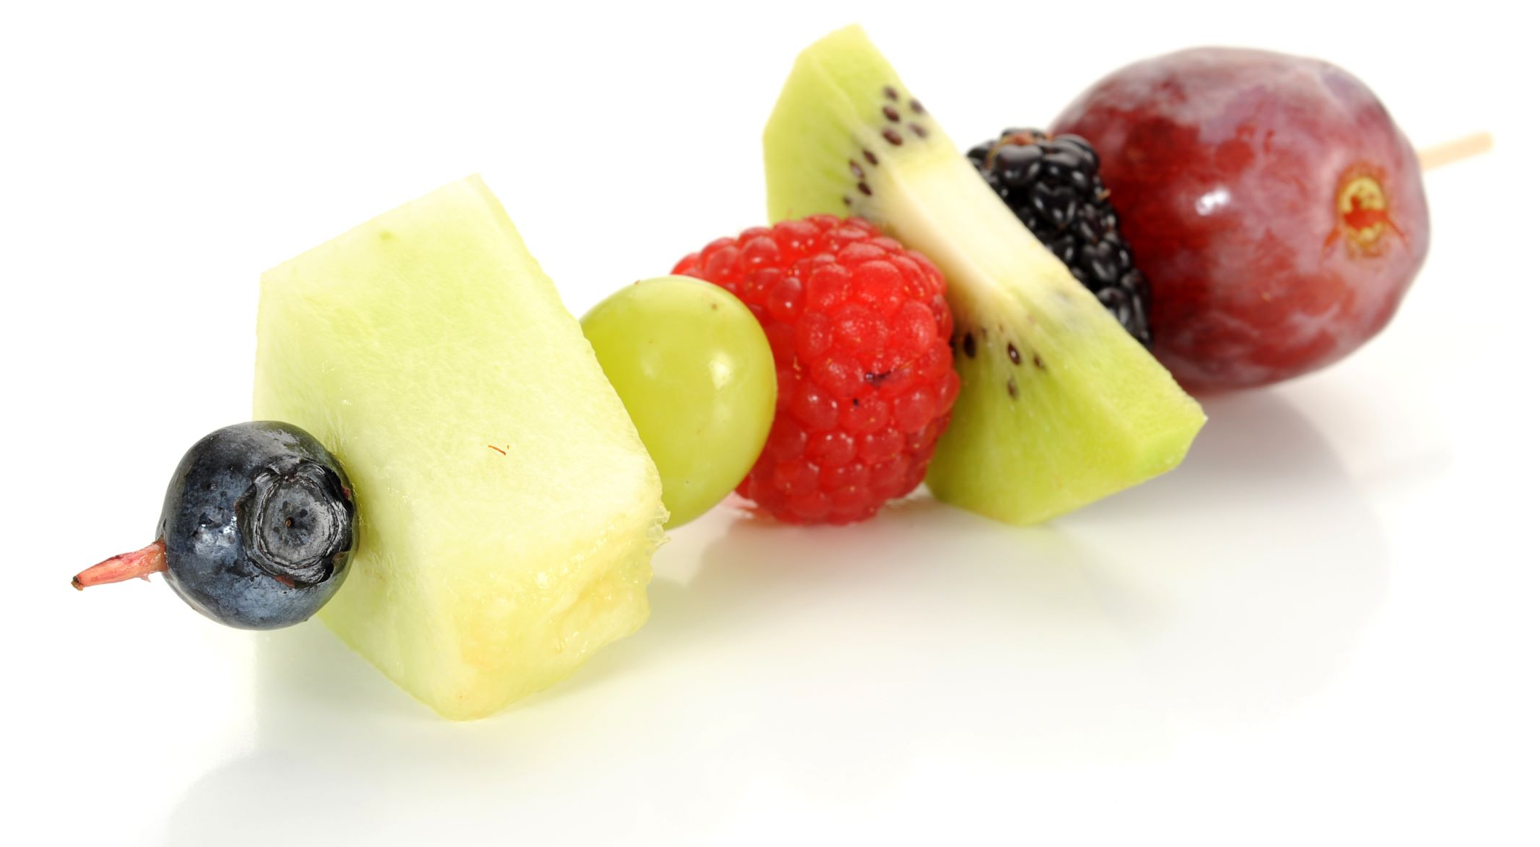
Eitemau picnic – set 1

Slide 5
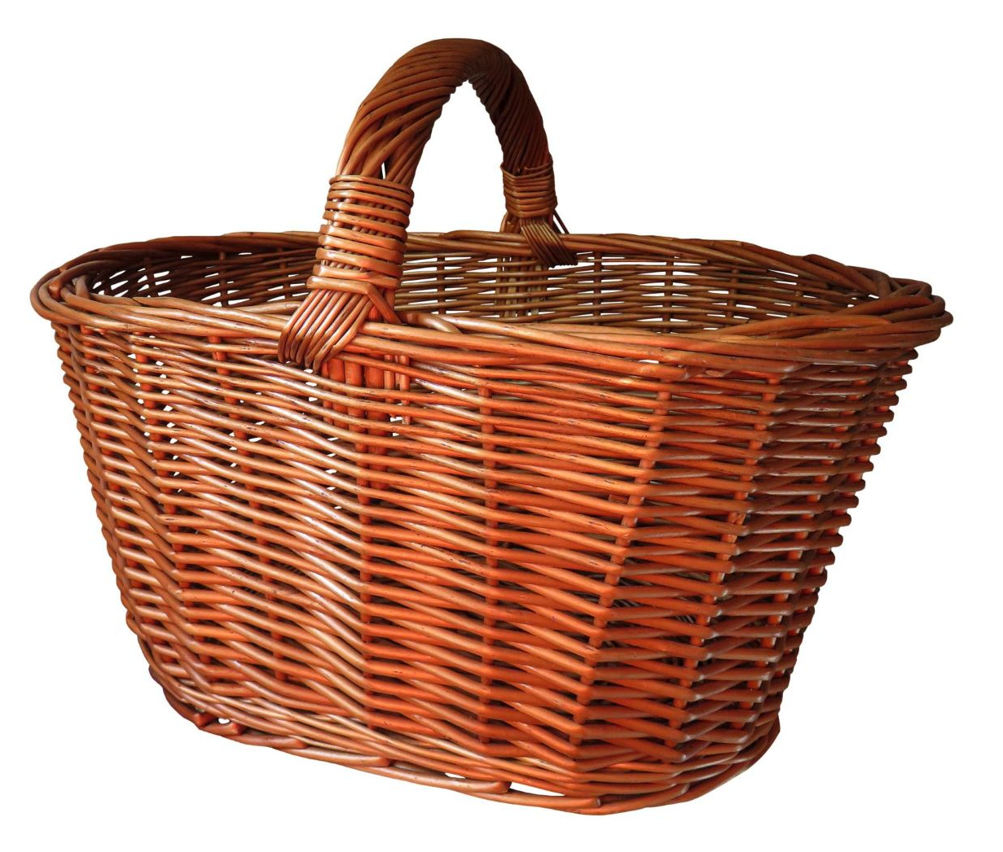


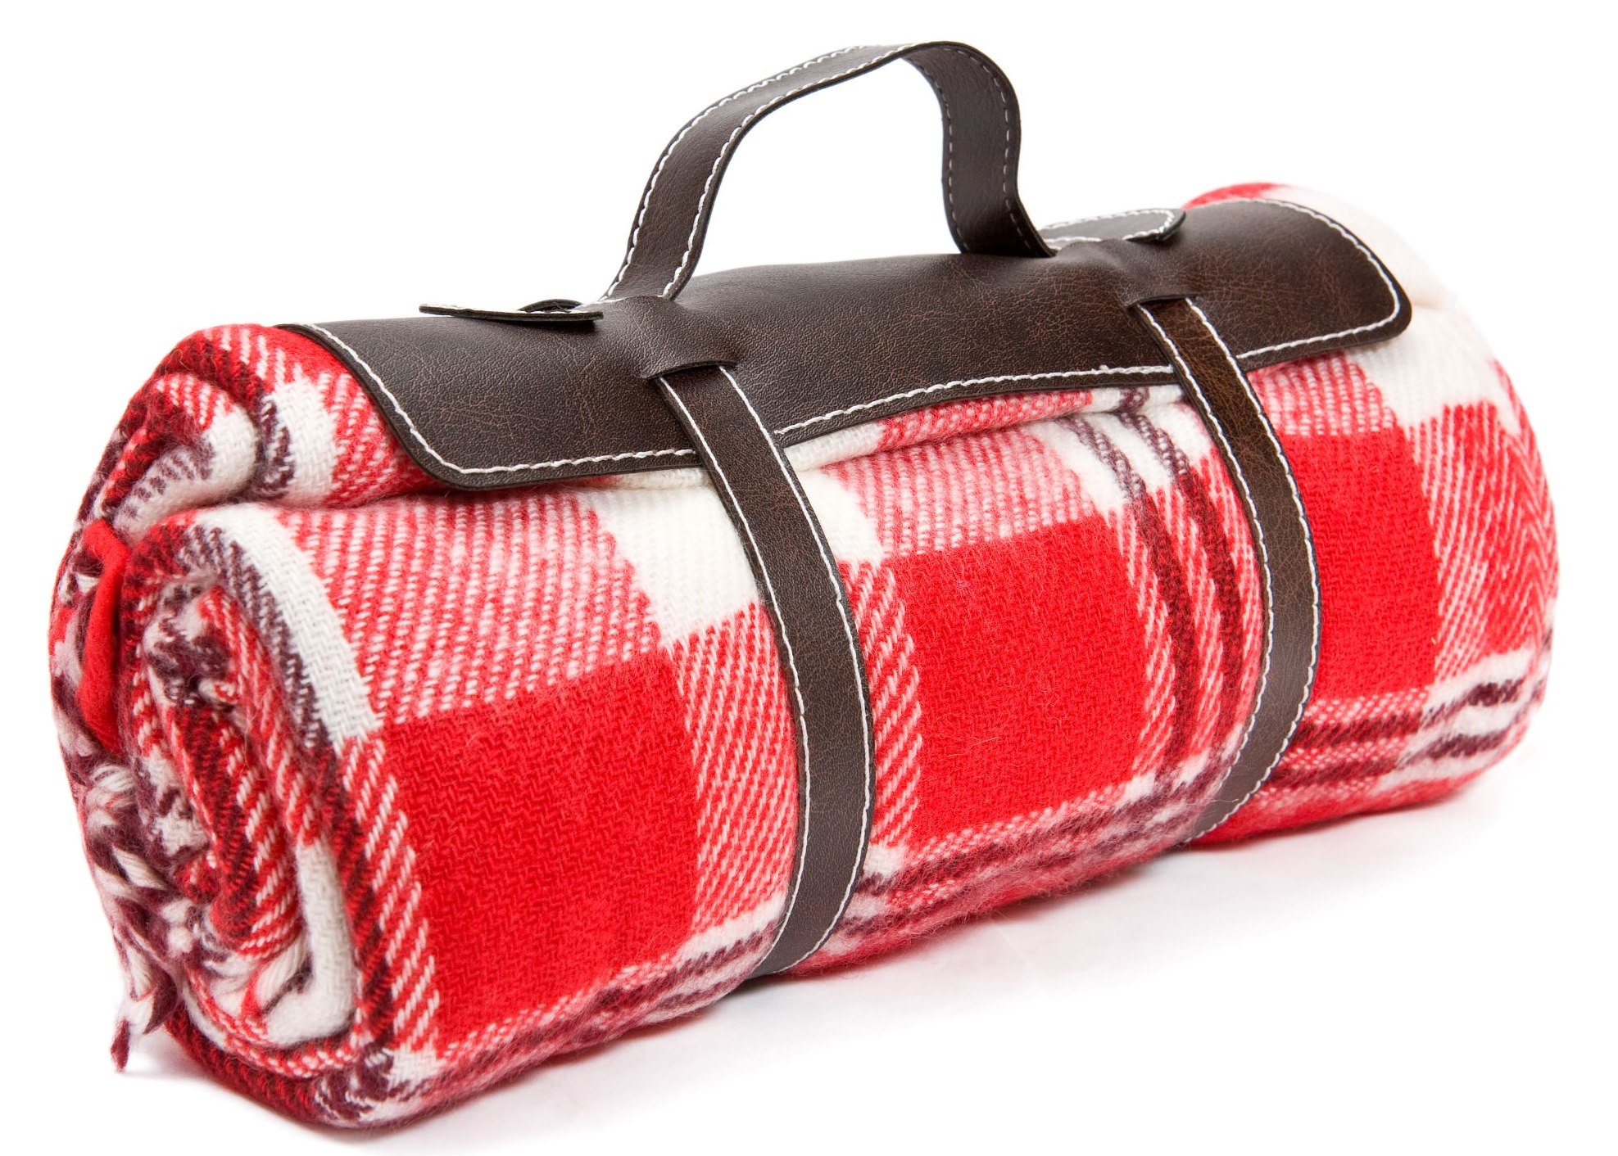
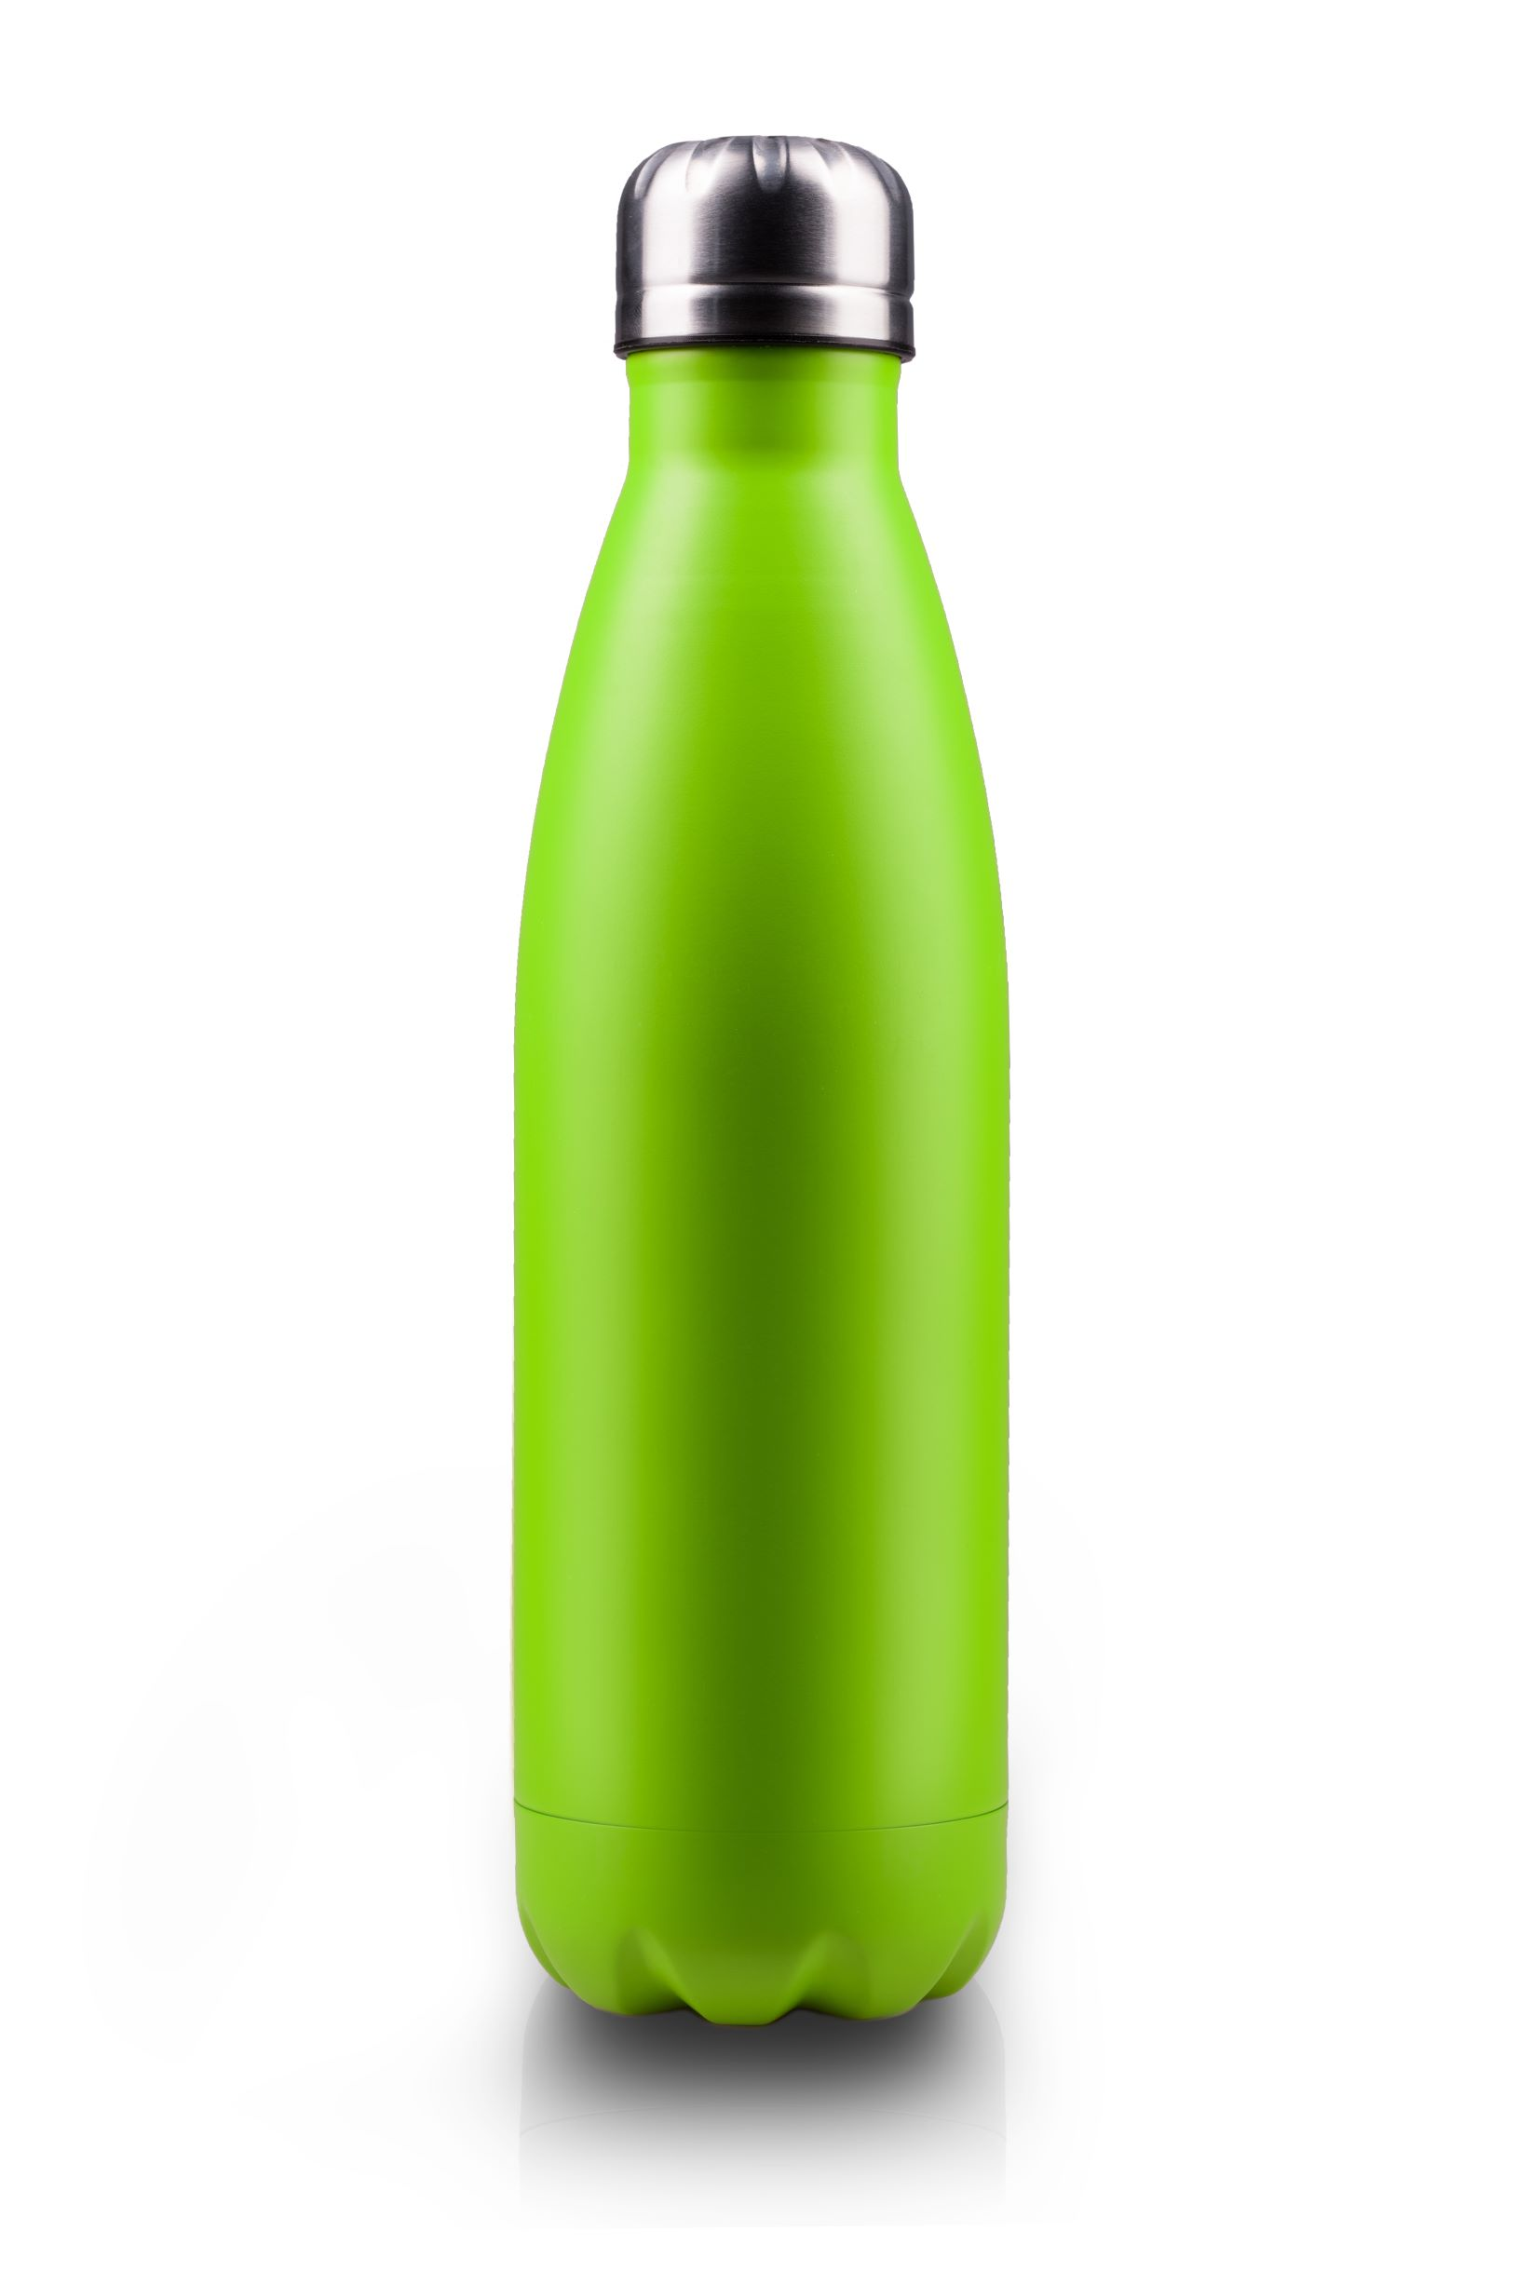
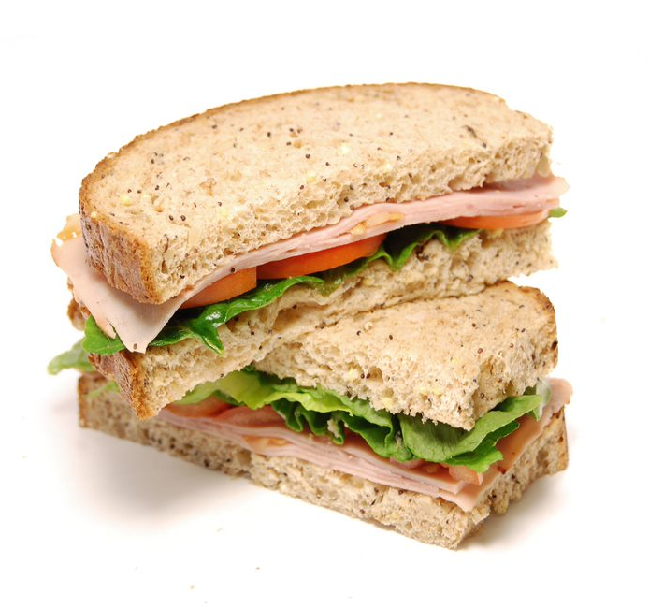
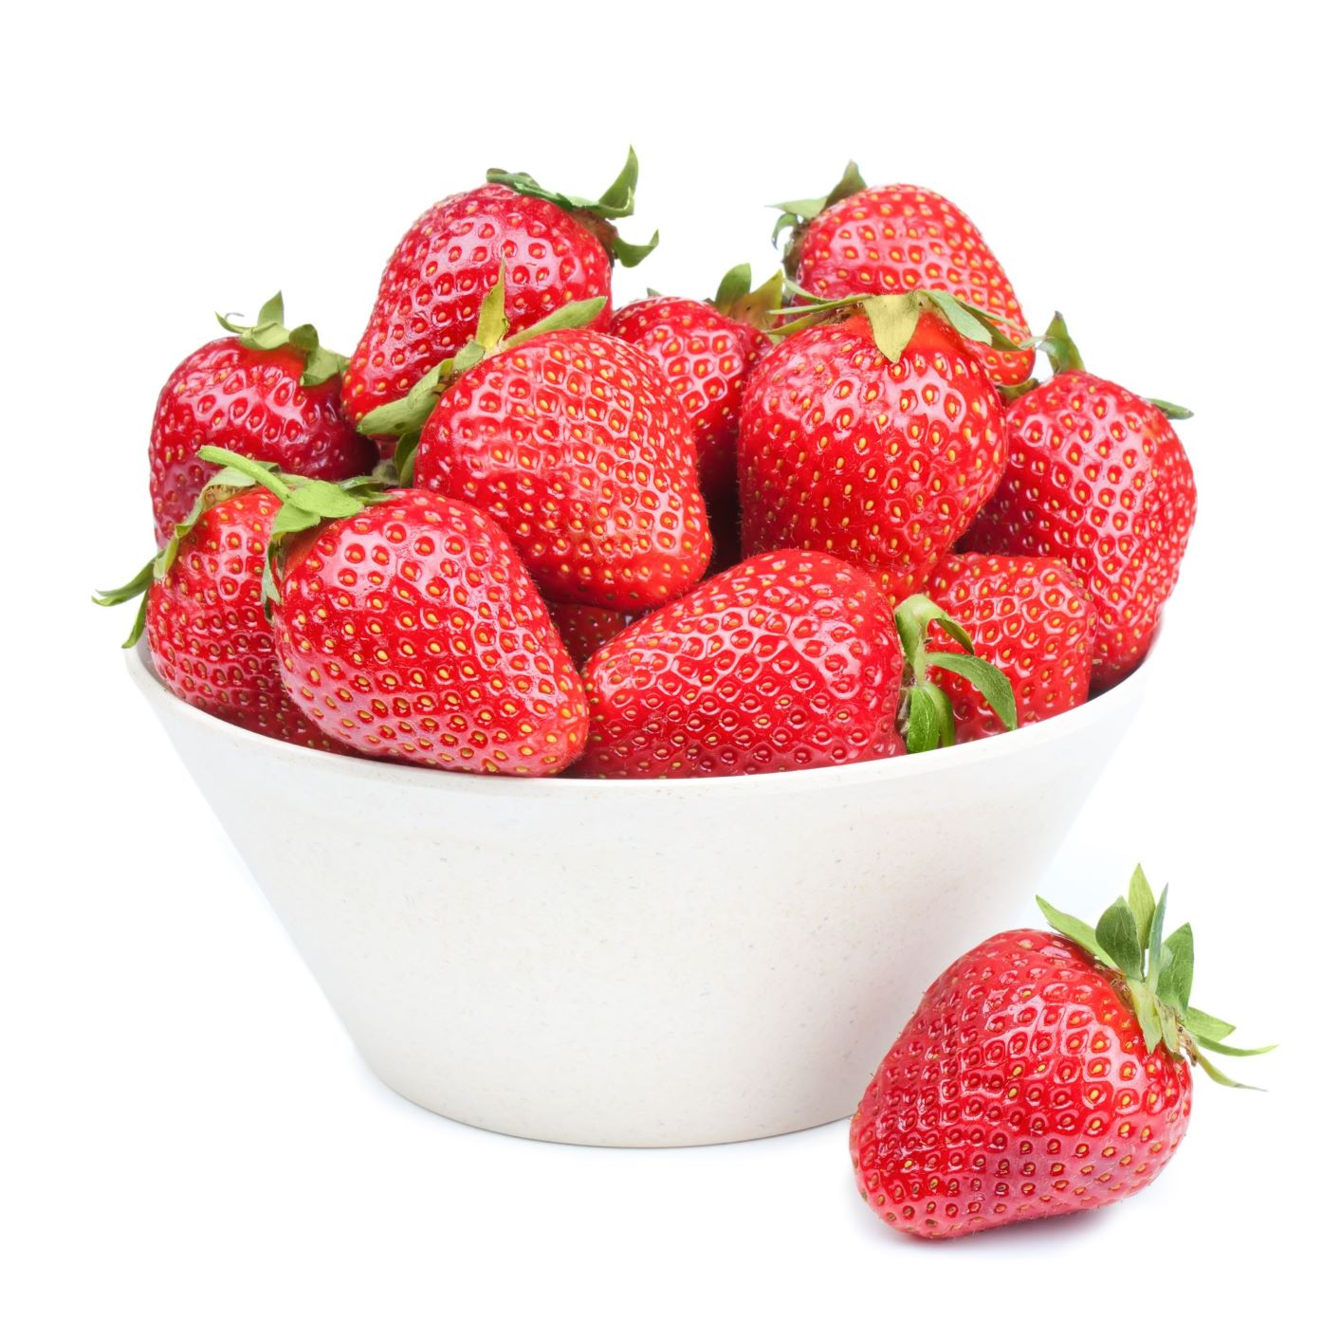

Eitemau picnic – set 2

Slide 6
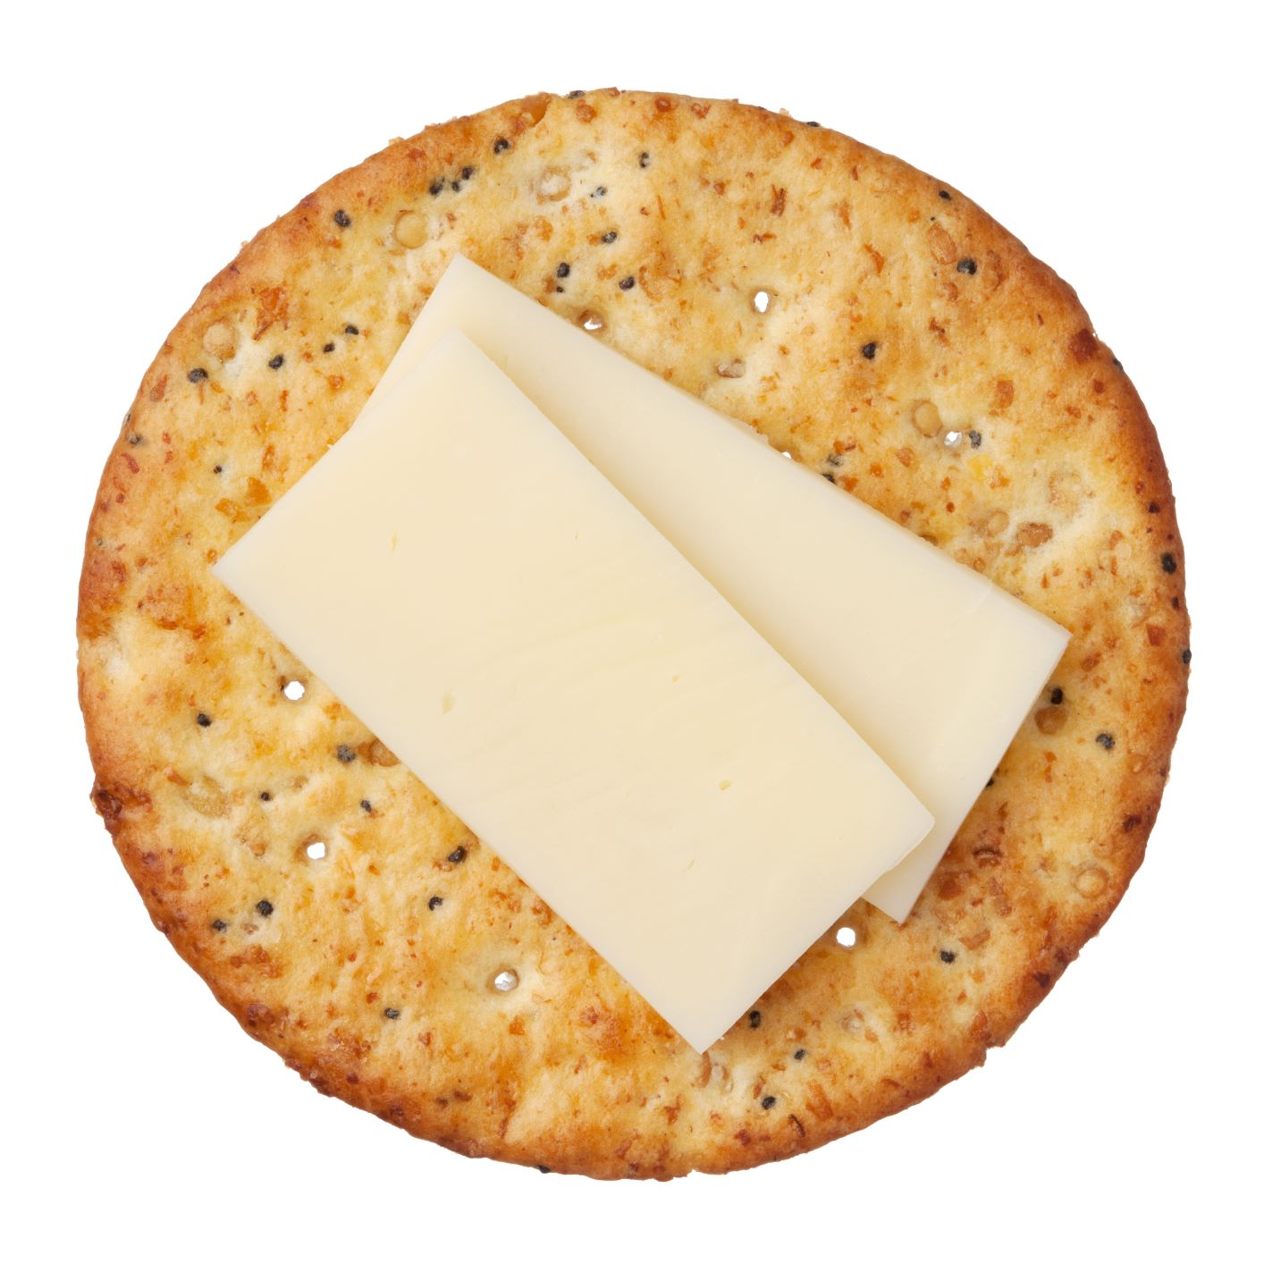
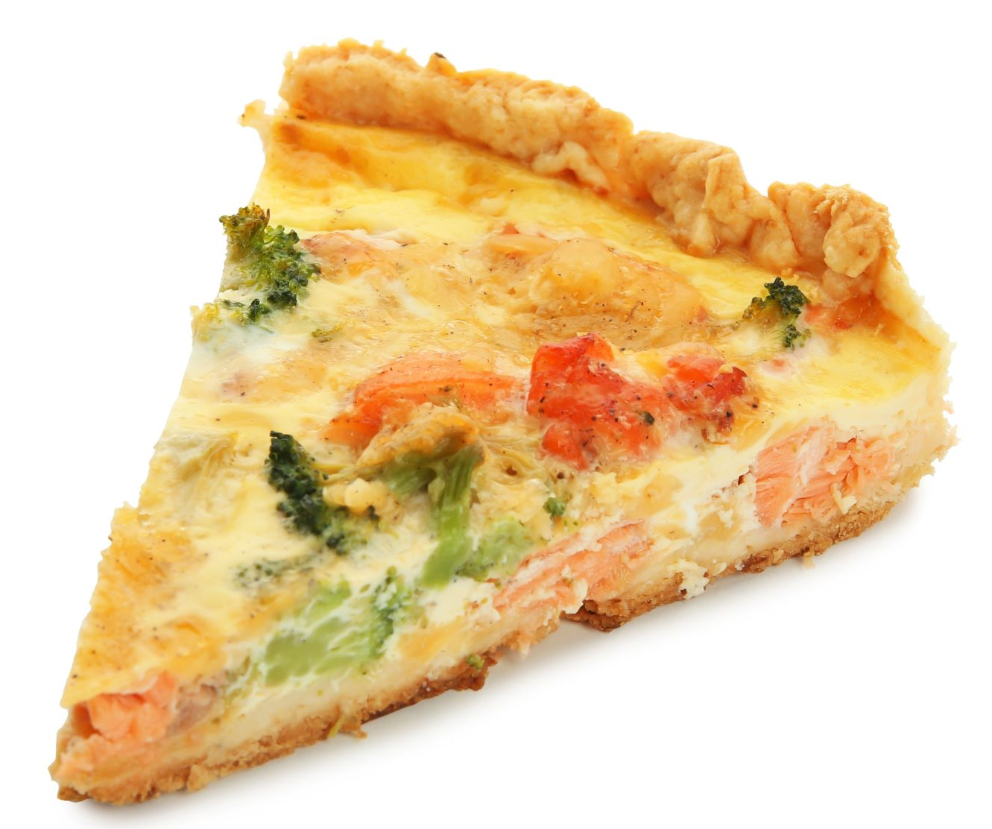
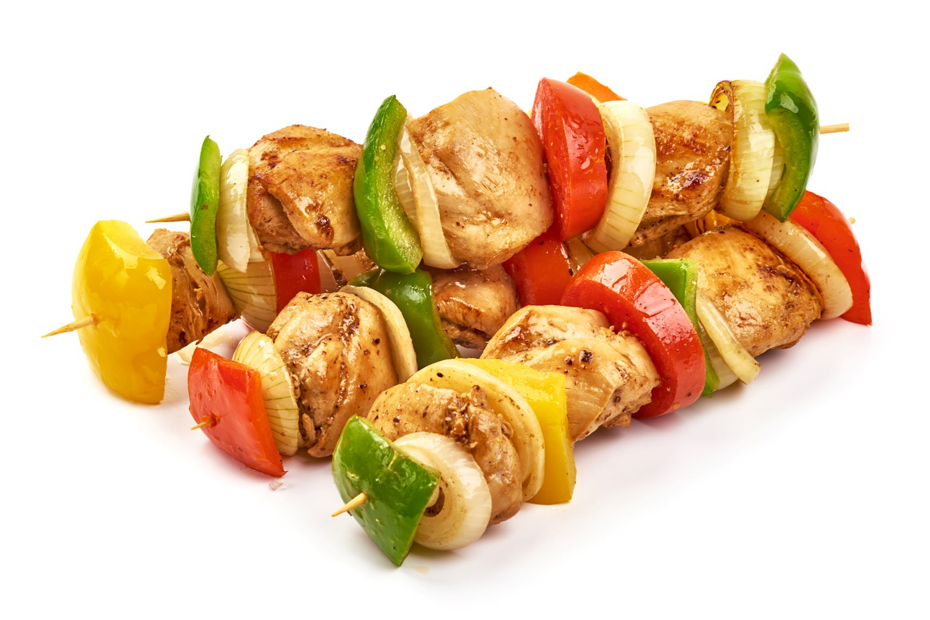

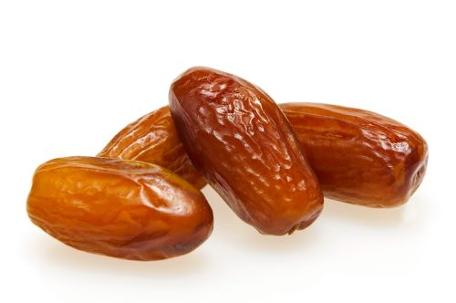
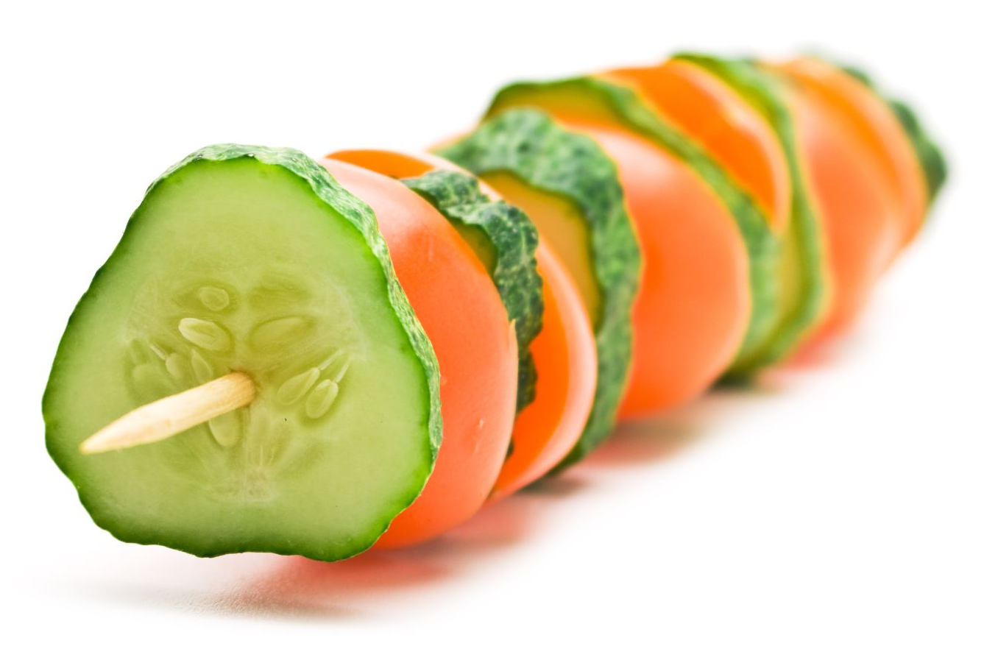
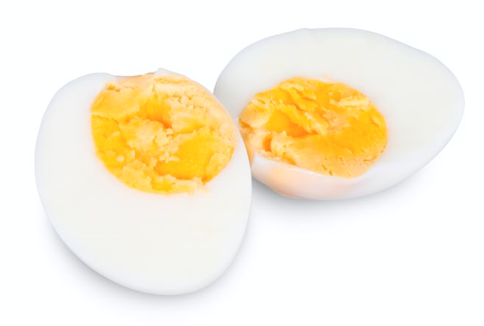
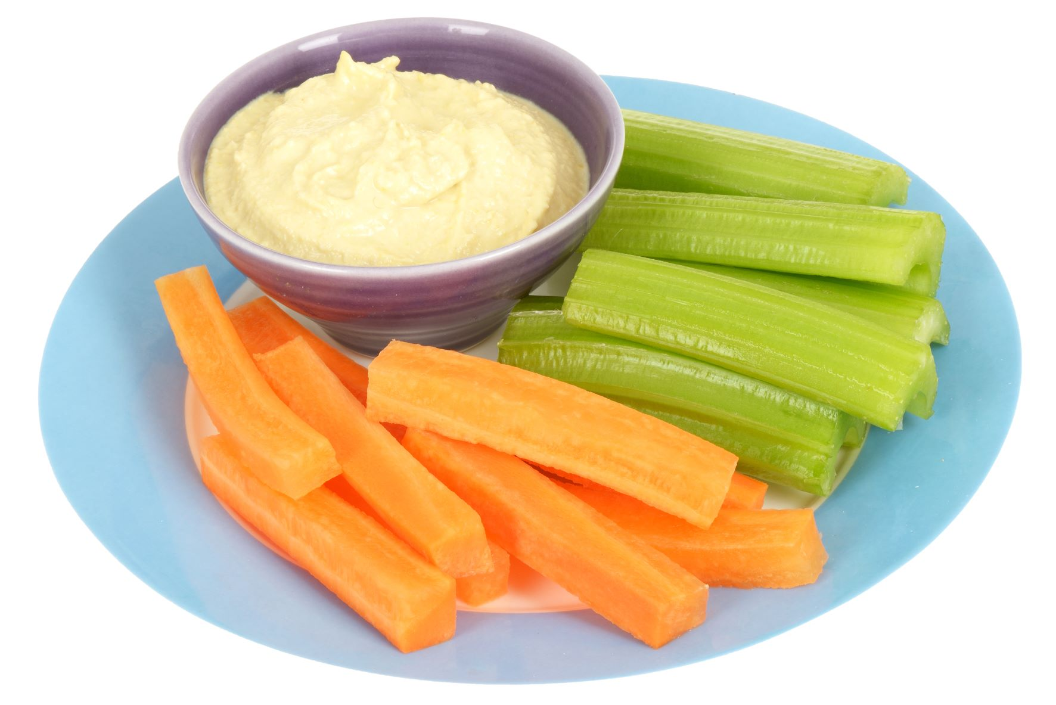
Bwyd picnic eraill

Slide 7


Slide 8

Ardal
Picnic

Slide 9


DRINKING WATER

Slide 10



Slide 11


TOILED

Slide 12


Slide 13
Picnic ar ffon! Crëwch eich 'picnic ar ffon' eich hun trwy roi darnau bach o wahanol fwydydd ar ffyn coctel.
Gartref
Syniadau bwyd:
Caws (ciwbiau)
Ciwcymber (darnau)
Tomatos ceirios (haneri)
Pupur (darnau)
Grawnwin (haneri)
Mafon (cyfan)
Bagel neu rholyn bara (darnau)
Cofiwch ymolchi eich dwylo cyn i chi ddechrau!
Tynnwch lun eich 'picnic ar ffon' gorau yma:

Slide 14
Picnic perffaith
Am ragor o wybodaeth ewch i:
www.foodafactoflife.org.uk

